Slide 1








第一节
第六章
反常积分
积分限有限
常义积分
被积函数有界
推广
反常积分
(广义积分)
一、无穷限的反常积分
二、无穷限反常积分的审敛
机动 目录 上页 下页 返回 结束

Slide 2
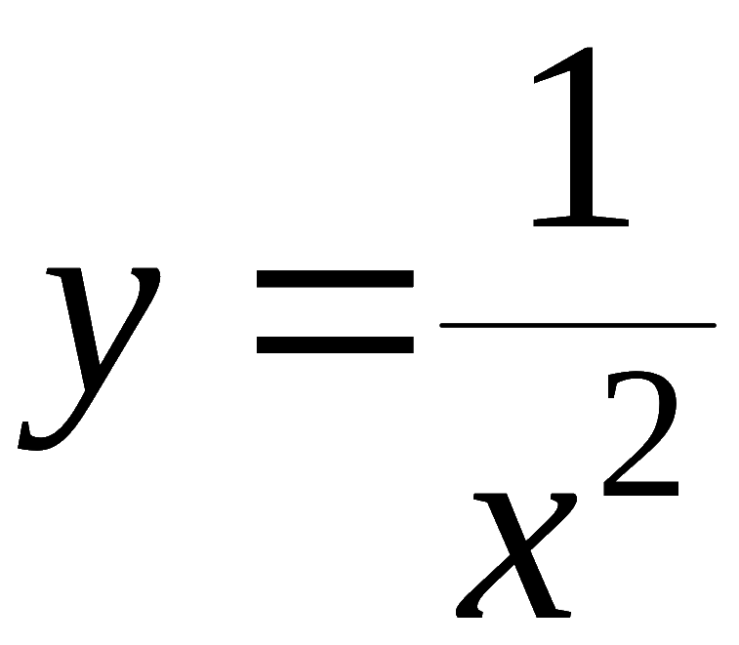

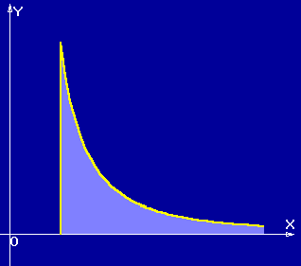
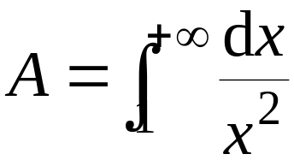
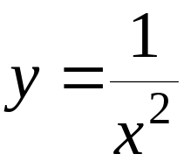
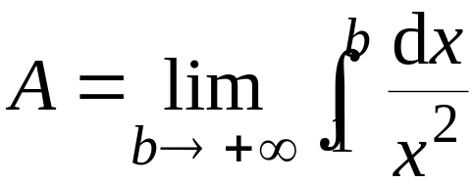
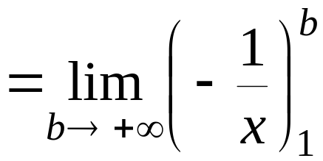



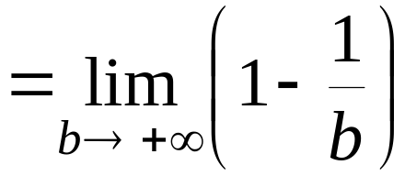

一、无穷限的反常积分
引例. 曲线
和直线
及 x 轴所围成的开口曲
边梯形的面积
可记作
其含义可理解为
机动 目录 上页 下页 返回 结束

Slide 3


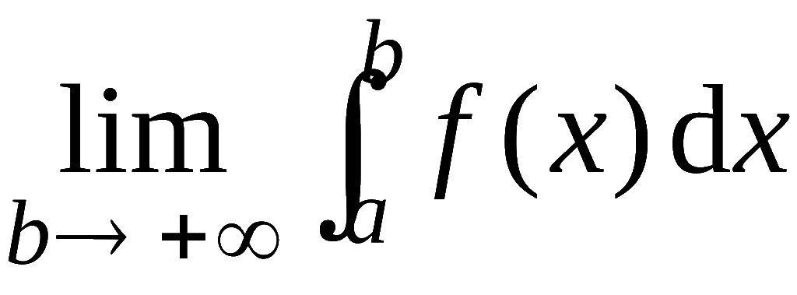
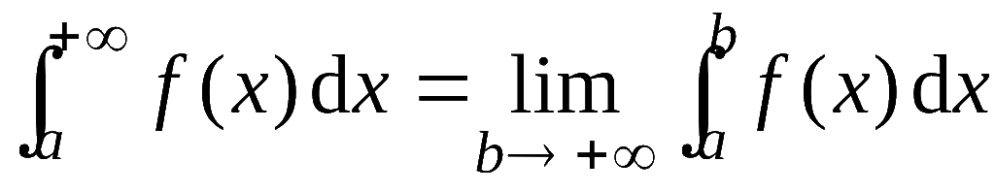
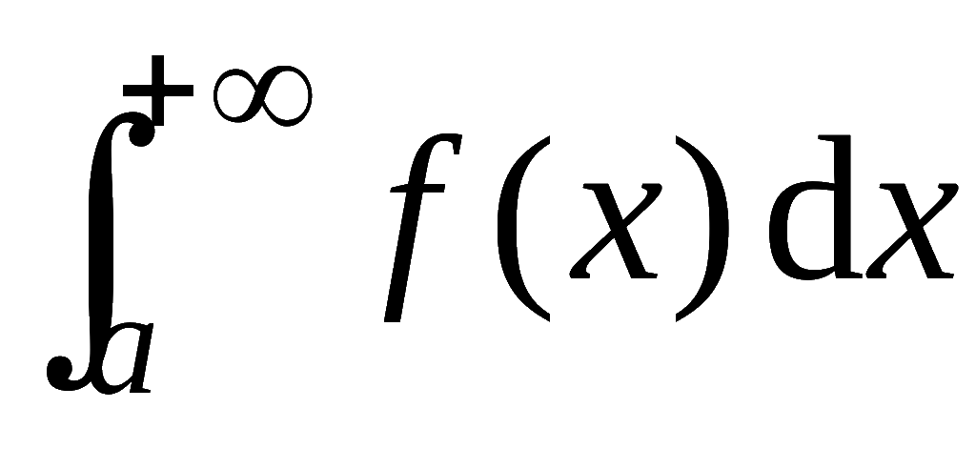

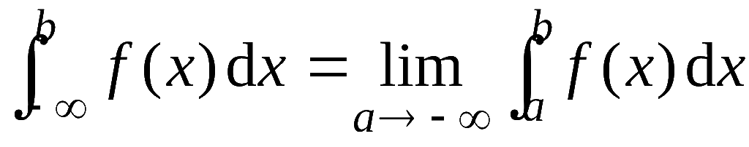
定义1. 设
若
存在 ,
则称此极限为 f (x) 的无穷限反常积分,
记作
这时称反常积分
收敛 ;
如果上述极限不存在,
就称反常积分
发散 .
类似地 , 若
则定义
机动 目录 上页 下页 返回 结束

Slide 4

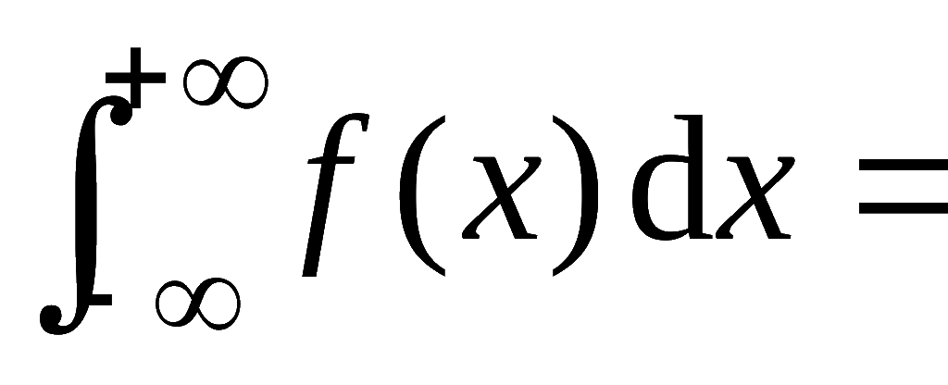
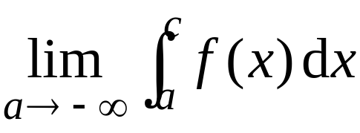
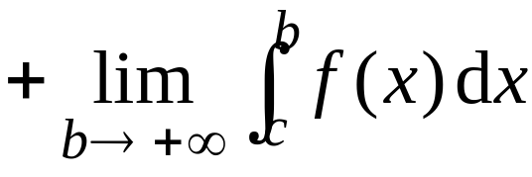
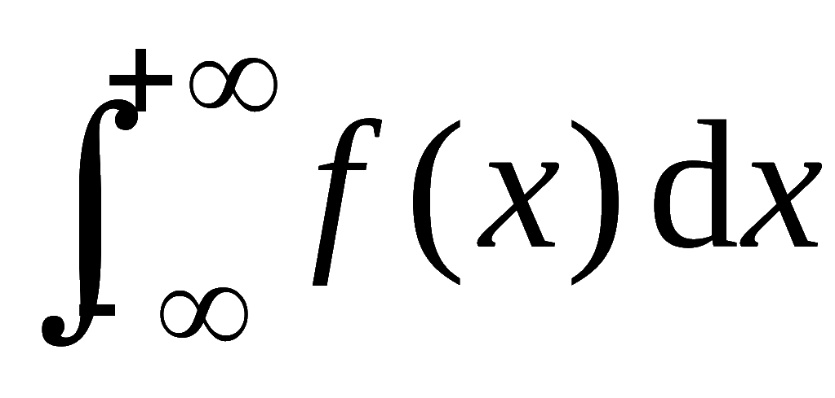

则定义
( c 为任意取定的常数 )
只要有一个极限不存在 , 就称
发散 .
无穷限的反常积分也称为第一类反常积分.
说明: 上述定义中若出现
并非不定型 ,
它表明该反常积分发散 .
机动 目录 上页 下页 返回 结束

Slide 5
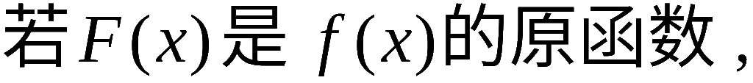
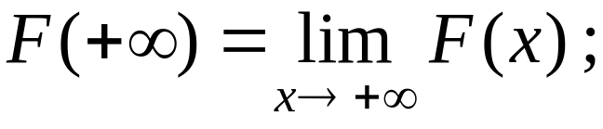
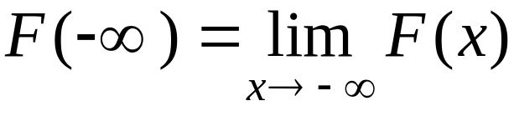
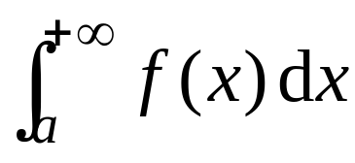
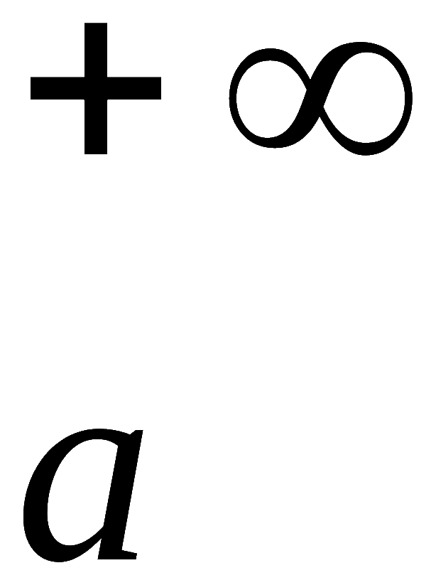


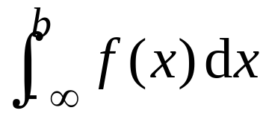
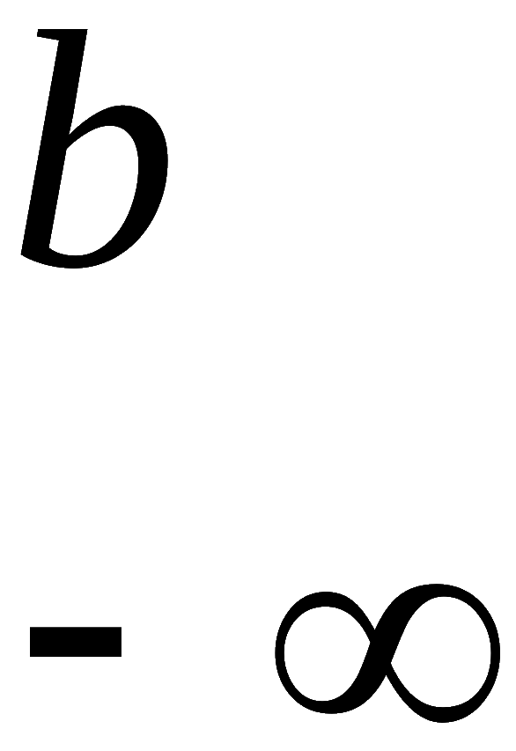

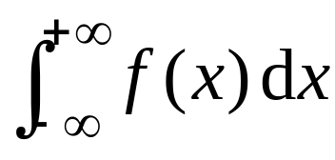
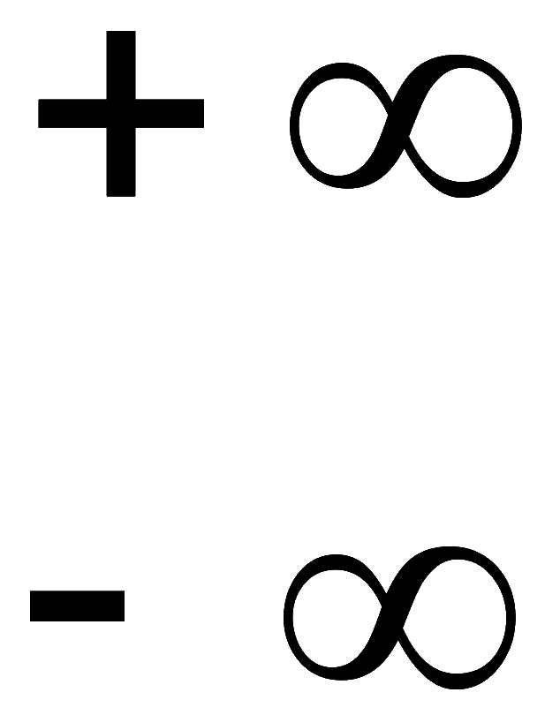

引入记号
则有类似牛 – 莱公式的计算表达式 :
机动 目录 上页 下页 返回 结束

Slide 6
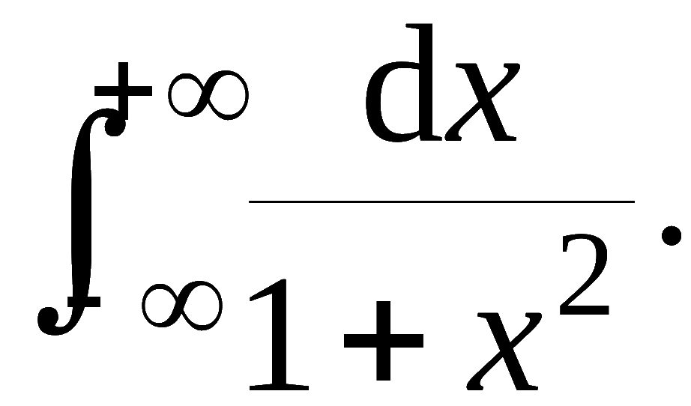
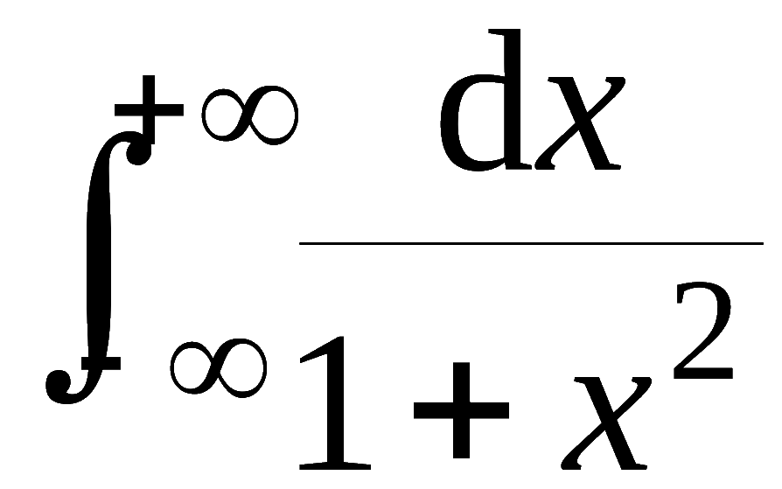
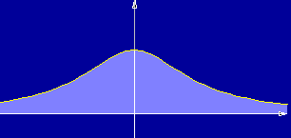
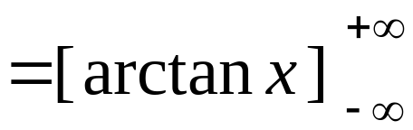

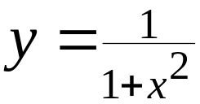
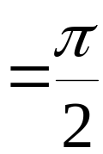
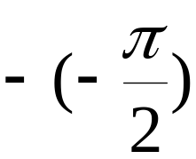



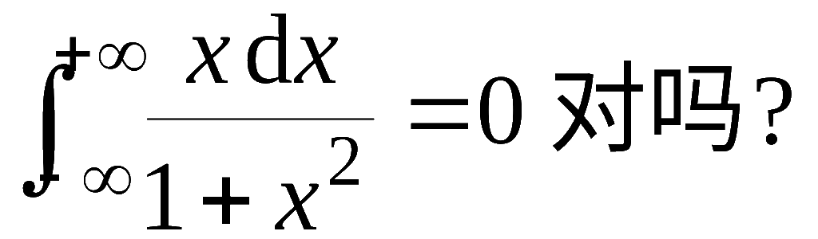
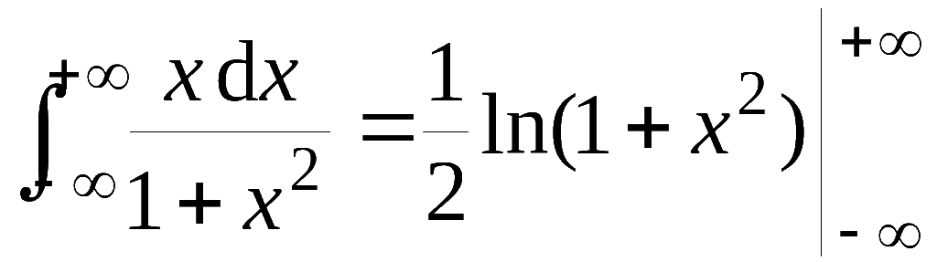
例1. 计算反常积分
解:
思考:
分析:
原积分发散 !
注意: 对反常积分, 只有在收敛的条件下才能使用
“偶倍奇零” 的性质,
否则会出现错误 .
机动 目录 上页 下页 返回 结束

Slide 7
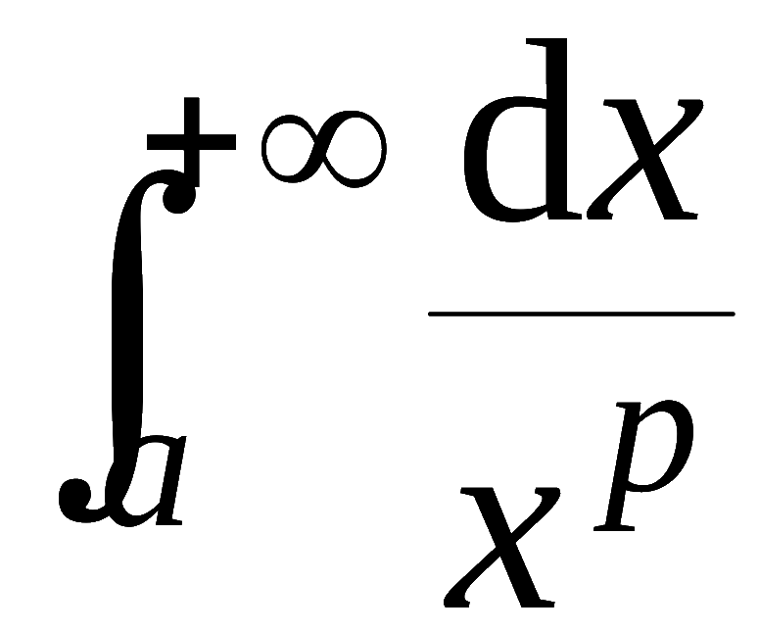
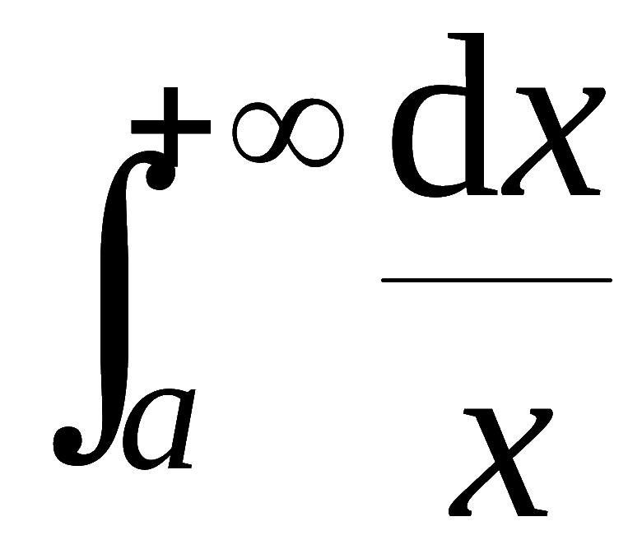
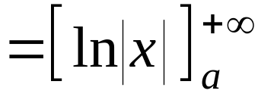

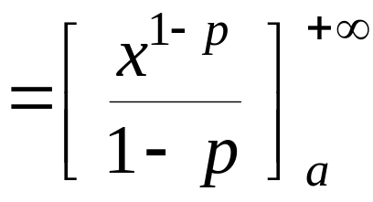
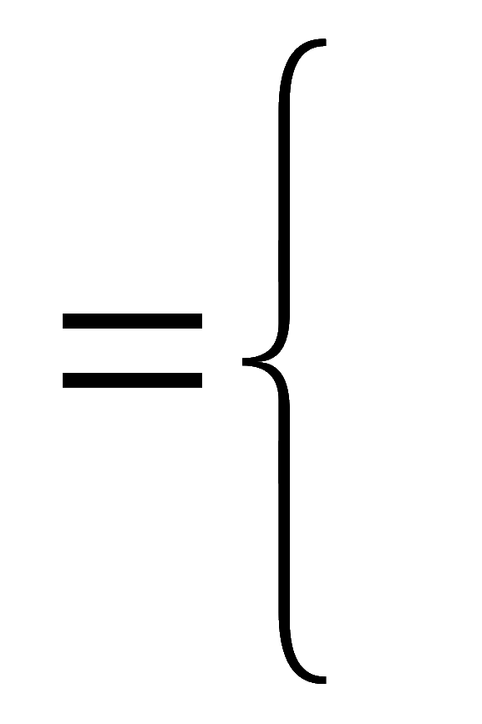


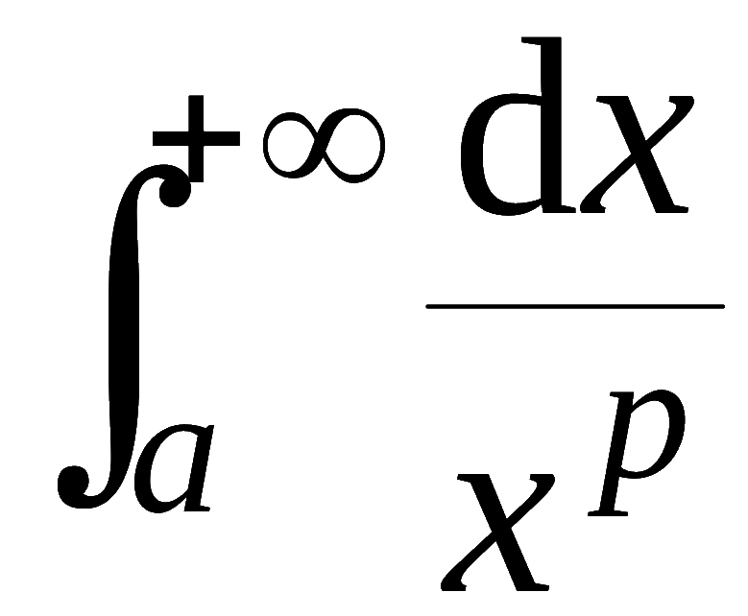
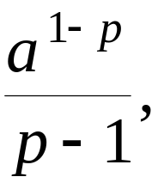

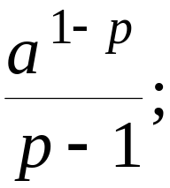
例2. 证明第一类 p 积分
当 p >1 时收敛 ; p≤1
时发散 .
证:当 p =1 时有
当 p ≠ 1 时有
因此, 当 p >1 时, 反常积分收敛 , 其值为
当 p≤1 时, 反常积分发散 .
机动 目录 上页 下页 返回 结束

Slide 8
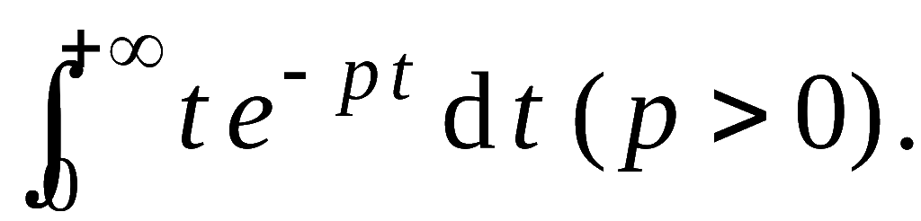
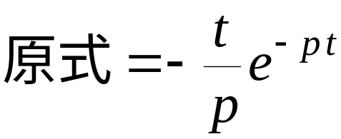
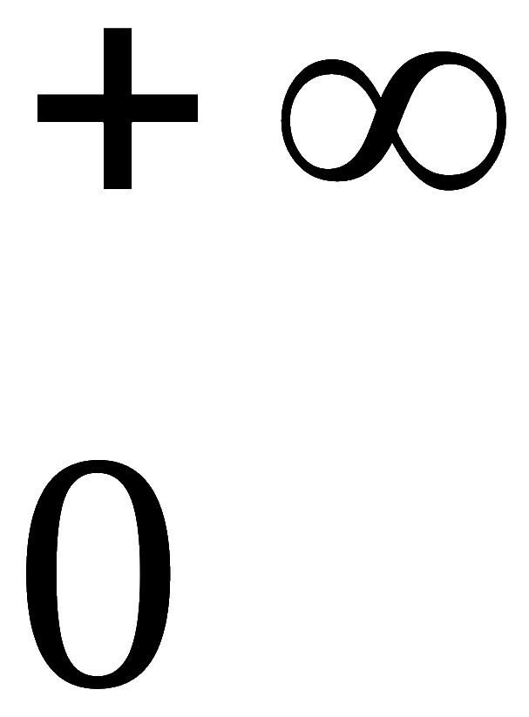
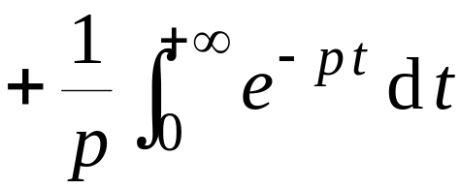
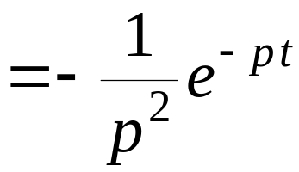
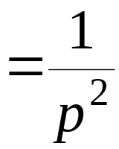
例3. 计算反常积分
解:
机动 目录 上页 下页 返回 结束

Slide 9
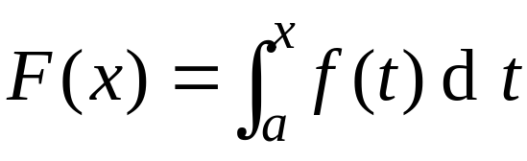


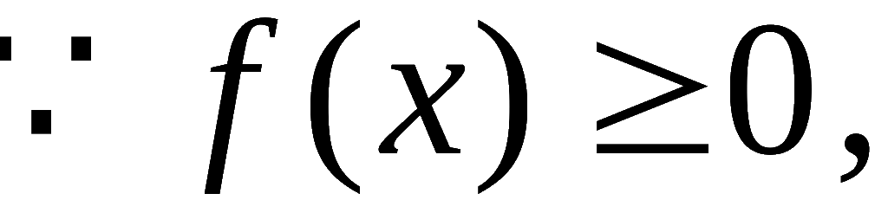
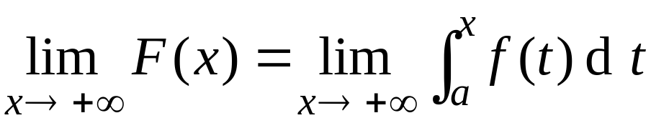

二、无穷限反常积分的审敛法
定理1.
若函数
证:
根据极限收敛准则知
存在 ,
机动 目录 上页 下页 返回 结束

Slide 10



证
机动 目录 上页 下页 返回 结束

Slide 11








由定理１知
Remark: 已知
得下列比较审敛法.
机动 目录 上页 下页 返回 结束

Slide 12












定理3. (比较审敛法 /柯西判别法)
机动 目录 上页 下页 返回 结束

Slide 13






例4. 判别反常积分
的敛散性 .
解:
由比较审敛法 1 可知原积分收敛 .
思考题: 讨论反常积分
的敛散性 .
提示: 当 x≥1 时, 利用
可知原积分发散 .
机动 目录 上页 下页 返回 结束

Slide 14











定理4. (极限审敛法1)
满足
则有:
1) 当
2) 当
证:
根据极限定义 ,
对取定的
当 x 充
分大时, 必有
, 即
机动 目录 上页 下页 返回 结束

Slide 15










当
可取
必有
即
注意:
此极限的大小刻画了
机动 目录 上页 下页 返回 结束

Slide 16






例5. 判别反常积分
的敛散性 .
解:
根据极限审敛法 1 , 该积分收敛 .
例6. 判别反常积分
的敛散性 .
解:
根据极限审敛法 1 , 该积分发散 .
机动 目录 上页 下页 返回 结束

Slide 17









定理5.
证：
则
而
机动 目录 上页 下页 返回 结束

Slide 18








定义. 设反常积分
则称
绝对收敛 ;
则称
条件收敛 .
例7. 判断反常积分
的敛散性 .
解:
根据比
较审敛原理知
故由定理5知所
给积分收敛
(绝对收敛) .
机动 目录 上页 下页 返回 结束

Slide 19



内容小结
1. 积分限为无穷的反常积分及其审敛
2. 一个重要的反常积分
机动 目录 上页 下页 返回 结束

Slide 20
作业P295：
A类: 1(3,4); 2(:2); 3(1,3); 5
B类: 1(3); 4
第五节 目录 上页 下页 返回 结束

Slide 21









备用题 试证
, 并求其值 .
令
解:
机动 目录 上页 下页 返回 结束

Slide 22




机动 目录 上页 下页 返回 结束

